Slide 1
ГБ ОУ РМ «Ардатовская общеобразовательная школа-интернат для детей с нарушениями зрения»
Учитель истории: Симонова С.А.

Slide 3
АВСТРИЙСКАЯ ИМПЕРИЯ – ЭТО ЕДИНСТВЕННАЯ ВЕЛИКАЯ ЕВРОПЕЙСКАЯ ДЕРЖАВА XIX В., НЕ СОХРАНИВШАЯСЯ ДО НАШИХ ДНЕЙ
Сегодня на её территории расположены:
Австрия, Венгрия, Чехия, Словакия, Италия, Словения, Хорватия, Сербия, Румыния, Польша и Украина.

Slide 4
На протяжении своей истории Австрия представляла собой «Собрание корон». Долгое время государство называлось «Владения Габсбургов». И лишь в 1804г. Францем II провозглашена Австрийская империя.
«СОБРАНИЕ КОРОН»
АВСТРИЙСКАЯ ИМПЕРИЯ
(С 1804 Г.)
ВЛАДЕНИЯ
ГАБСБУРГОВ

Slide 5
АВСТРИЮ НАСЕЛЯЛИ ПРЕДСТАВИТЕЛИ 11 НАЦИОНАЛЬНОСТЕЙ ДО XIX В. НАЦИОНАЛЬНАЯ ПРИНАДЛЕЖНОСТЬ НЕ БЫЛА ПРОБЛЕМОЙ
В XIX В. НА ОСОБОМ ПОЛОЖЕНИИ
ПОДВЕРГАЛИСЬ
ДИСКРИМИНАЦИИ
НЕМЦЫ
ВЕНГРЫ
ЧЕХИ
СЛОВАКИ
ПОЛЯКИ
УКРАИНЦЫ
СЛОВЕНЦЫ
ХОРВАТЫ
СЕРБЫ
ИТАЛЬЯНЦЫ
РУМЫНЫ

Slide 6
ПРИЧИНЫ МЕДЛЕННОГО РАЗВИТИЯ ЭКОНОМИКИ АВСТРИЙСКОЙ ИМПЕРИИ В ПЕРВОЙ ПОЛОВИНЕ XIX Века:
СОХРАНЕНИЕ ПЕРЕЖИТКОВ ПРОШЛОГО
НЕРАВНОМЕРНОСТЬ РАЗВИТИЯ
НЕХВАТКА КАПИТАЛОВ, УГЛЯ И ПРЕДПРИИМЧИВОСТИ
НЕХВАТКА СВОБОДНЫХ РАБОЧИХ РУК
ЭКОНОМИЧЕСКАЯ РАЗОБЩЕННОСТЬ ЧАСТЕЙ ИМПЕРИИ, ТАМОЖЕННЫЕ ГРАНИЦЫ

Slide 7
СОЦИАЛЬНАЯ СТРУКТУРУ АВСТРИЙСКОГО ОБЩЕСТВА
ДВОРЯНСТВО -
ВЕДУЩИИ ПОЗИЦИИ В ОБЩЕСТВЕ; ИМУЩЕСТВЕННОЕ РАССЛОЕНИЕ (ДВОРЯНИН-САПОЖНИК, ДВОРЯНИН-ИЗВОЗЧИК)
БУРЖУАЗИЯ -
МАЛОЧИСЛЕННА
КРЕСТЬЯНСТВО -
ПРЕОБЛАДАЮЩАЯ ГРУППА НАСЕЛЕНИЯ; ПОЛОЖЕНИЕ ЗАВИСЕЛО ОТ УРОВНЯ ЭК. РАЗВИТИЯ ПРОВИНЦИЙ: В НЕМЕЦКИХ – ЛИЧНО СВОБОДНЫ, В ВОСТОЧНЫХ – В КРЕПОСТНОЙ ЗАВИСИМОСТИ

Slide 8
ПОЛИТИЧЕСКОЕ РАЗВИТИЕ
ПОЧТИ АБСОЛЮТНАЯ ВЛАСТЬ
У ИМПЕРАТОРА
БЫЛО ПРЕОБЛАДАНИЕ ДВОРЯНСТВА,
СЛАБЫЕ ПОЗИЦИИ БУРЖУАЗИИ
ГОСУДАРСТВ. СОБРАНИЕ (ВЕНГРИЯ)
ЛАНДТАГ (БОГЕМИЯ)
СЕЙМ (ГАЛИЦИЯ)
УЗКИЙ КРУГ ПОЛИТИЧЕСКИХ И ГРАЖДАНСКИХ СВОБОД
ЖЕСТКАЯ ЦЕНЗУРА ПЕЧАТИ И ДАЖЕ ПАРТИТУР ПЕСЕН
СТРОГИЙ КОНТРОЛЬ УНИВЕРСИТЕТОВ
СЕТЬ ПОЛИЦЕЙСКИХ ОСВЕДОМИТЕЛЕЙ
ВСКРЫТИЕ ВЛАСТЯМИ ЧАСТНЫХ ПИСЕМ

Slide 9
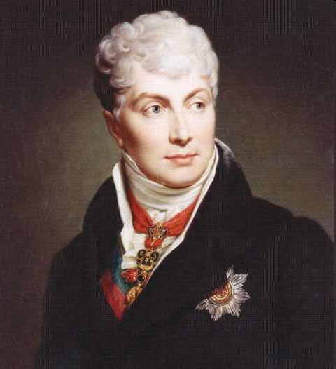
РЕВОЛЮЦИЯ 1848 Г.
Причины:
-Власть не пользовалась
поддержкой масс
-Развивалось национальное
Движение
-Политические репрессии
-Непопулярная экон. политика Габсбургов
на фоне неурожаев 1845-1846 гг.,
голодных бунтов 1847 г.
-Мировой экономический кризис 1847 г.
Канцлер, фактический
правитель империи
Клемент Венцель
Меттерних

Slide 10
13 марта- восстание в Вене
Изменил государский порядок
Нарушал обычаи священной старины
Активно принимал участие во всех царских делах
Взымал много денег из казны
Хотел чужими силами, хитростью и доверием крестьян завоевать все что встречалось ему на пути
Ход восстания:
на баррикады вышли рабочие, ремесленники,
студенты с требованиями:
принять конституцию
сменить правительство
Итог:
Принятие конституции
Созыв парламента
Дарование политических
свобод
4. Решение аграрного вопроса

Slide 11
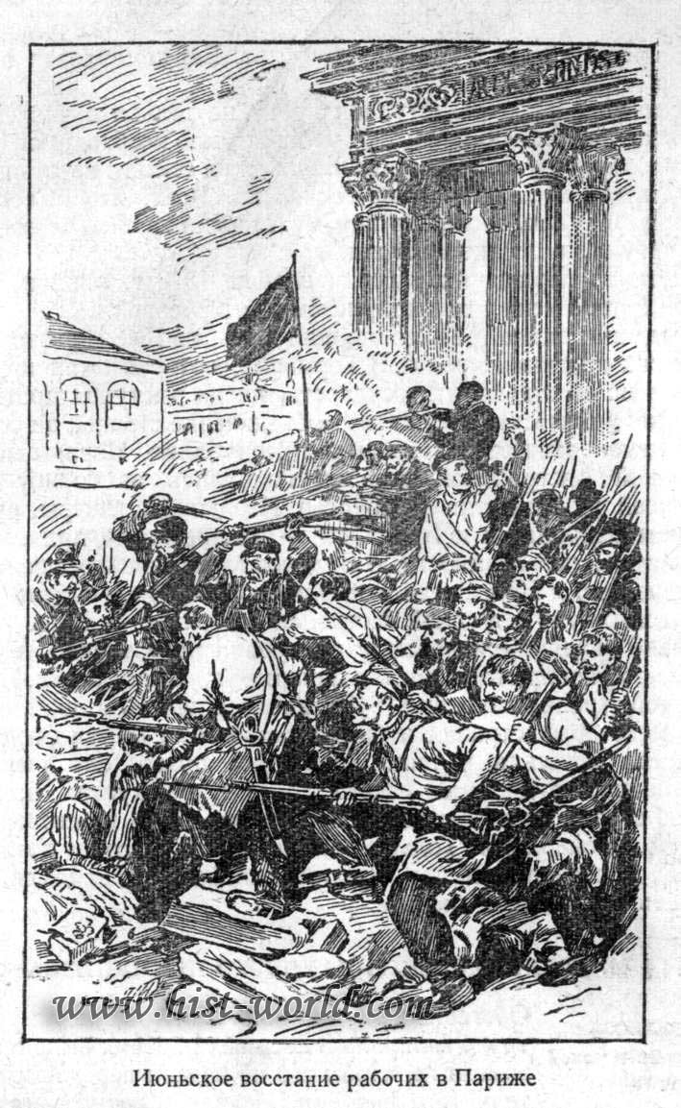
15 марта1848 г. –
Революция в Венгрии
12 июня 1848 г. –
революция в Чехии
17 марта было
сформировано новое
правительство,
проведена крестьянская
реформа.
Итог:
император утвердил
революционные
законы.
Повстанцы выдвинули
требования всеобщего
избирательного права
и самоуправления.
17 июня- восстание
было подавлено.
Итоги революции 1848 г.:
Решен крестьянский вопрос
Не решены политический и национальный вопросы

Slide 12
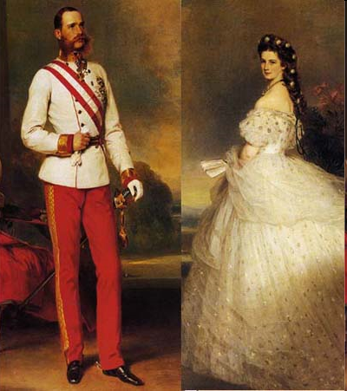
ОТ АВСТРИИ К АВСТРО-ВЕНГРИИ
Император
Австро-Венгрии
Франц Иосиф
Конституция была отменена
Возросла необходимость
укрепления целостности государства
В итоге в 1867 г. – заключено
соглашение о создании Австро-Венгрии, состоявшую из двух независимых друг от друга во внутренних делах государств — Австрии и Венгрии.

Slide 13
КРИЗИС ОСМАНСКОЙ ИМПЕРИИ
ОСМАНСКАЯ ИМПЕРИЯ НАЧАЛА ОСЛАБЕВАТЬ:
СОХРАНЯЛИСЬ ФЕОДАЛЬНЫЕ ОТНОШЕНИЯ
РЕЛИГИОЗНЫЕ ПРОТЕСТЫ НАРОДОВ ИМПЕРИИ СМЕНИЛИСЬ НАЦИОНАЛЬНЫМИ
ВЕЛИКИЕ ДЕРЖАВЫ ВМЕШИВАЛИСЬ ВО ВНУТРЕННИЕ ДЕЛА ИМПЕРИИ
АВСТРО-ВЕНГРИЯ СТРЕМИЛАСЬ КОМПЕНСИРОВАТЬ НЕУДАЧИ НА ГЕРМАНСКОМ НАПРАВЛЕНИИ ВНЕШНЕЙ ПОЛИТИКИ АКТИВИЗАЦИЕЙ НА БАЛКАНСОМ НАПРАВЛЕНИИ

Slide 14
РОССИЯ ДОБИВАЛАСЬ:
СВОБОДНОГО ПРОХОДА ЧЕРЕЗ ПРОЛИВЫ БОСФОР И ДАРДАНЕЛЛЫ ТОЛЬКО ДЛЯ СВОИХ КОРАБЛЕЙ;
- ПОМОЧЬ СЛАВЯНСКИМ НАРОДАМ БАЛКАН В БОРЬБЕ ЗА НЕЗАВИСИМОСТЬ
АВСТРО-ВЕНГРИЯ СТРЕМИЛАСЬ:
- КОМПЕНСИРОВАТЬ НЕУДАЧИ В РЕШЕНИИ ВОПРОСОВ НА ГЕРМАНСКОМ НАПРАВЛЕНИИ;
-НЕ ДОПУСТИТЬ ОСВОБОЖДЕНИЯ БАЛКАНСКИХ НАРОДОВ

Slide 15
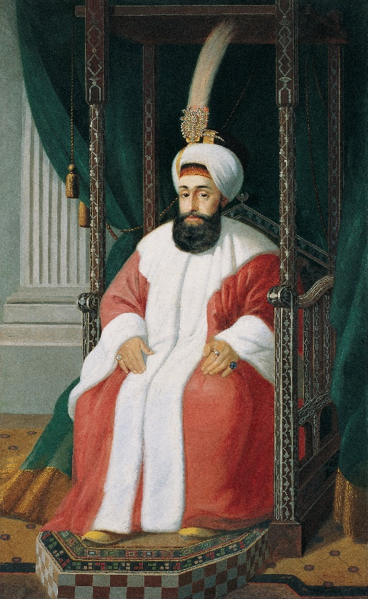
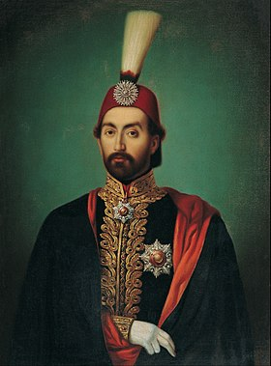
РЕФОРМЫ
ПО ПРЕОДОЛЕНИЮ КРИЗИСА
В ОСМАНСКОЙ ИМПЕРИИ
Султан СЕЛИМ III (1789-1807)
Султан АБДУЛ-МЕДЖИД I (1839-1861)
ПРИСТУПИЛ К РЕФОРМАМ
«НОВОГО ПОРЯДКА»:
ОТМЕНА ОТКУПНОЙ СИСТЕМЫ
СОВРЕМЕННОЕ НАЛОГООБЛОЖЕНИЕ
УЧЕБНЫЕ ЗАВЕДЕНИЯ ПО ЕВРОПЕЙСКОМУ ТИПУ
СТРОИТЕЛЬСТВО ВОЕННЫХ МАНУФАКТУР
ВОЕННАЯ РЕФОРМА
НАЧАЛ ЭПОХУ РЕФОРМ -
ТАНЗИМАТ:
РЕФОРМА АДМИНИСТРАТИВНОЙ И СУДЕБНОЙ СИСТЕМЫ
ПОЯВЛЕНИЕ СВЕТСКИХ ШКОЛ
НЕПРИКОСНОВЕННОСТЬ ЖИЗНИ И НМУЩЕСТВА ПОДДАННЫХ

Slide 16
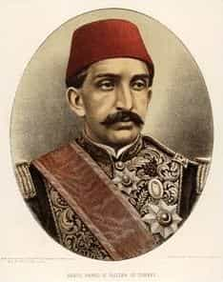
ПОСЛЕ КРЫМСКОЙ ВОЙНЫ 1853-1856гг. БЫЛИ ПРИНЯТЫ НОВЫЕ ЗАКОНЫ, КОТОРЫЕ ПРИВЕЛИ К ЭКОНОМИЧЕСКОМУ РАЗВИТИЮ ТУРЦИИ, К УСИЛЕНИЮ ПОЗИЦИЙ ИНОСТРАННОГО КАПИТАЛА
ОСМАНСКАЯ ИМПЕРИЯ ПОСТЕПЕННО ПРЕВРАЩАЛАСЬ В ПОЛУКОЛОНИЮ
Султан Абдул-Хамид II (1839-1861)

